Slide 1
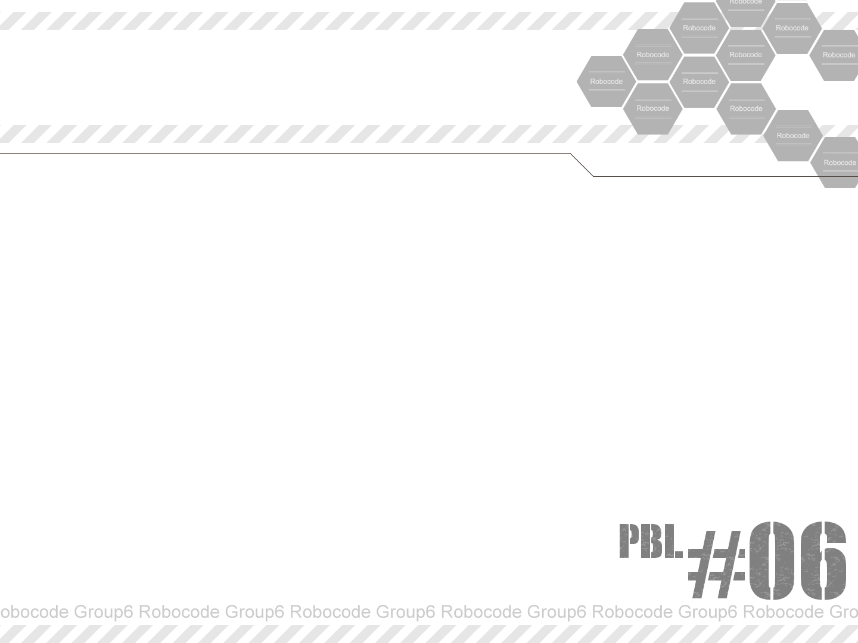
6班の戦略発表
目次
チーム全体の戦略
戦車ごとの戦略(移動/索敵/攻撃)
長所と短所
開発の困難さ
班員(五十音順)
大西・小倉・金山・佐々木・中村

Slide 2
チーム全体の戦略
使用する機体
・リーダー機(少しHPが高い)
・一般機(レーダー付き)
戦略1
Wallsを除く相手チームの最も体力の低いロボットを重点的に狙い、機体数に差をつける。
戦略2
相手チームにドロイド機があれば、レーダー搭載機(ドロイドじゃない機体)を先に狙い、ドロイドを孤立させる。
戦略3
リーダー機は定期的にレーダーを回し、攻撃の優先度を決めて一般機に送信。一般機はそれに従い敵を狙う。

Slide 3
戦車ごとの戦略
リーダー機 …敵から離れるように動く
一般機1 …敵と距離を保つように動く
一般機2 …敵に積極的に体当たりしていく
具体的なルールはこれから紹介。
・移動方法
・索敵の方法
・攻撃の方法

Slide 4
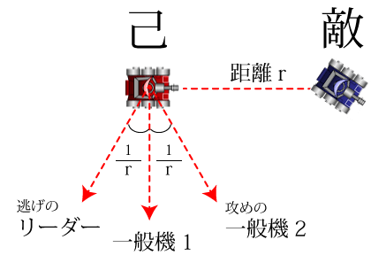
移動の方法
基本：敵機に対して垂直に移動。
機体による違い
リーダー機
敵に対し更に(敵との距離)⁻¹ラジアン離れる
一般機1
敵に対し垂直のまま
一般機2
敵に対し更に(敵との距離)⁻¹ラジアン近づく

Slide 5
索敵の方法
リーダー
最初とロボが死ぬ度にレーダーを数周回転。
発見した敵の中で最も優先度が高い敵にレーダーをロックオン。
一般機
リーダーが存命…リーダーが指定した敵にロックオン
リーダーが戦死…最初に捉えた敵にロックオン

Slide 6
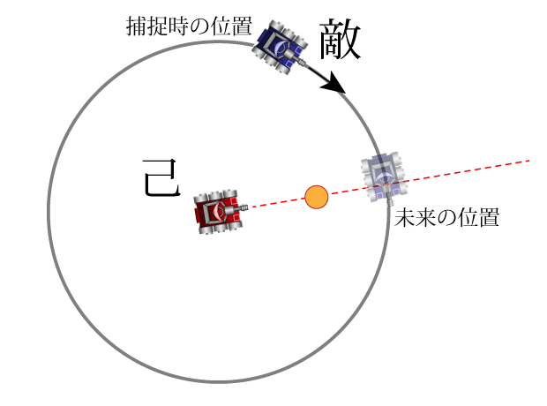
攻撃の方法
ロックオンした敵をひたすら攻撃。
円形予測射撃
敵が同じ速度で円弧状に移動していると仮定し射撃

Slide 7
長所と短所
長所
すべてのロボットで1台の敵を狙うので、すばやく敵の数を減らすことができる。
短所
基本的に敵にレーダーをロックオンさせているので、ロックオンしている敵以外に対して無防備である。

Slide 8
開発の困難さ
当初開発する予定の機能が難航して、計画通りに進めることができなかった。
反省点
開発する時間を十分に確保できなかった。(スケジュールの管理不足)
役割分担時に関数名や、関数の戻り値など、具体的な仕様をきちんと決めなかった。(打ち合わせ不足)

Slide 9
終了
6班の発表は以上です。
ご清聴いただきありがとうございました。

